Slide 1
Částicová kamerka MX-10
Jiří Kvita
Společná laboratoř optiky UP a FZÚ AV ČR

Slide 2
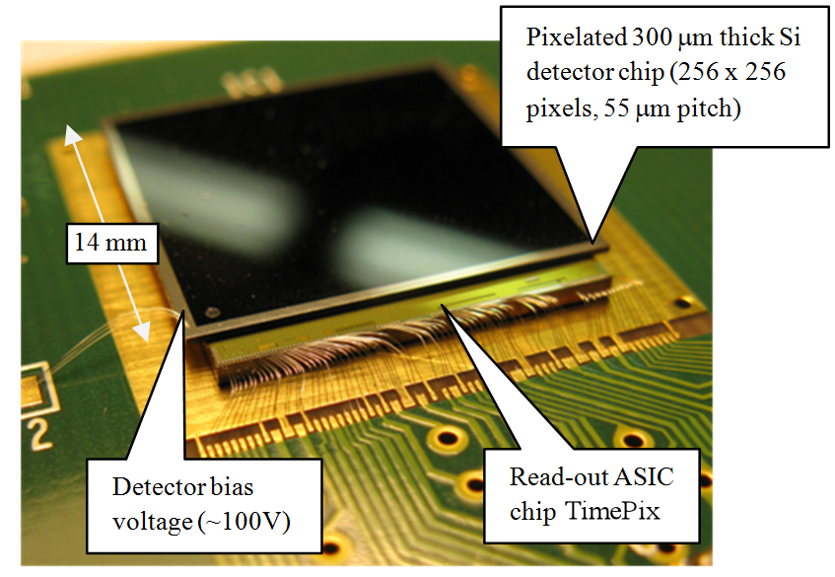
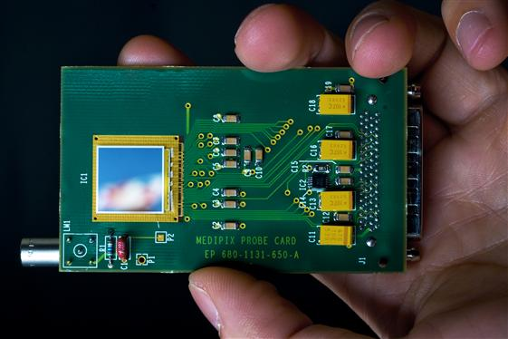
Částicová kamerka MX-10
Křemíkový čip 256 x 256 pixelů, 1,4 cm x 1,4 cm, tloušťky cca 0,3 mm.
Digitální fotoaparát, který v reálném čase “vidí“ stopy částic.
Vyvinut v laboratoři CERN ve spolupráci s UTEF ČVUT.
Edukační verzi prodává firma JABLOTRON.
Profesionální verze létá i na ISS:)

Slide 3
Anotace Heuréka 2024
V reálném čase budeme detekovat různé typy ionizujícího záření kolem nás, s dalšími ukázkami z letadla, urychlovače, z jeskyní. Zkusíme si vysvětlit, jak která částice ztrácí energii v látce a proč zanechává daný druh stopy. Zmíníme miony a piony z kosmického záření, jejich fyzikální význam, a co všechno jejich pozorování prozrazuje. Připomeneme si škálu energií na cestě do atomového jádra.

Slide 4
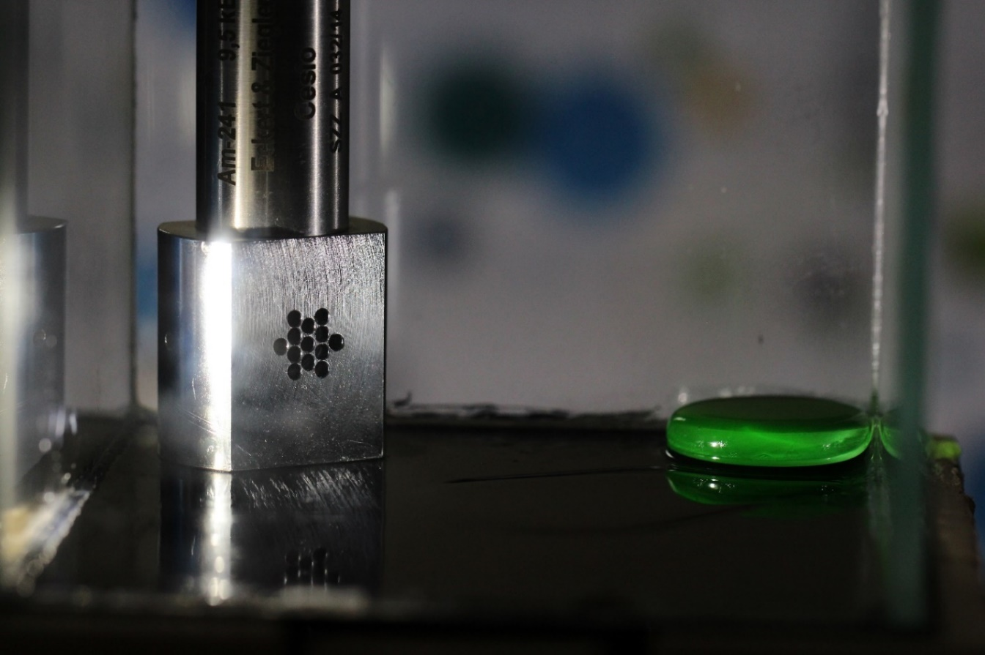
Umělé zdroje záření
Americium ²⁴¹Am, poločas rozpadu T_{1/2} = 433 let.
Školní zdroj alfa a gama záření.
Aktivita:
10 tisíc rozpadů za sekundu (alfa verze).
300 tisíc rozpadů za sekundu (gama verze).
²⁴¹Am -> ²³⁷Np + ⁴alfa
Extrahuje se z jaderných reaktorů.
Používá se v detektorech kouře.
Uranové sklíčko (příměs oxidu uraničitého).
²³⁸U: T_{1/2} = 4,5 mld. let
Zdroj alfa, beta, gama záření

Slide 5
Interakce fotonů

Slide 6
Ionizační ztráty těžkých částic

Slide 7
Ionizační ztráty elektron

Slide 8
Gama
Záření gama: velmi energetické fotony (rentgenové záření a tvrdší záření).
Jde o doprovodné záření, které doprovází většinu beta a alfa rozpadů.
Gama foton může být pohlcen v jednom pixelu.

Slide 9
Beta
Záření beta: elektrony, které vyletují z jádra po jeho přeměně v jiné jádro.
Beta mínus: elektrony, z jader s přebytkem neutronů (uran).
Beta plus: pozitrony, z jader s přebytkem protonů, většinou umělé izotopy (vyrábějí se např. v cyklotronech v nemocnicích pro výrobu radiofarmak pro zobrazovací metody typu PET, Positron Emission Tomography)
Alchymisté by se divili: prvky se radioaktivní přeměnou mění na jiné zcela běžně, a to i v našich tělech!

Slide 10
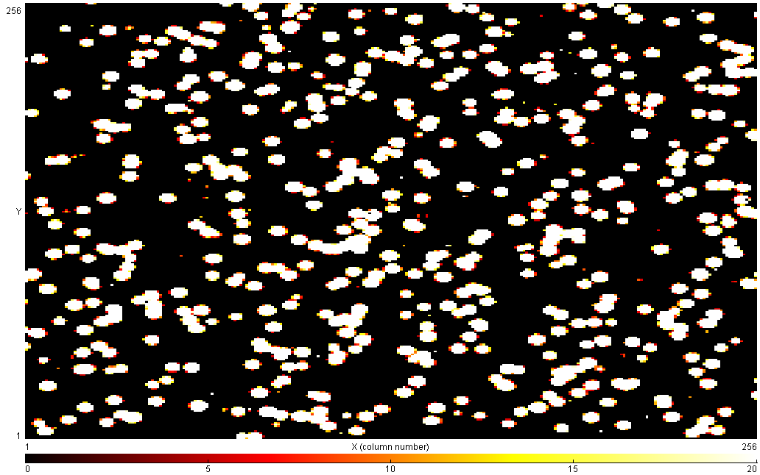
Alfa
Alfa částice: jádra hélia, která vyletují z jiných těžkých jader, čímž vznikají stabilnější jádra.
Alfa částice se v křemíku zastaví (i ve vzduchu uletí jen několik cm)
Vyražené ionizované elektrony v křemíku se „rozlijí“ do sousedních pixelů a způsobí širokou kruhovou stopu.
Alfa rozpadem se přeměňují velmi těžké prvky, např. uran, radon, polonium, rádium…
Bombardováním zlaté fólie alfa částicemi objevil Ernest Rutherford atomové jádro!
Alfa částice se občas odrazily zpět, což nešlo vysvětlit jinak, než že většina hmotnosti atomu je v nějakém velmi malém hmotném centru.

Slide 11
Jak částice vidí kamera MX-10
Alfa
Beta
Gama

Slide 12
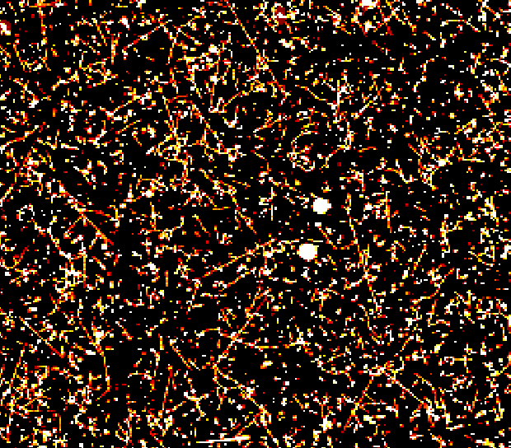
Radiační pozadí – „nic“ po 6 hodinách

Slide 13
Radiační pozadí – „nic“ po 6 hodinách
Alfa částice pocházejí z přírodního radonu a jeho produktů rozpadu (polonium).
Roční dávka člověka je po zahrnutí zdrojů z jídla, rtg. vyšetření, vnitřních a pozemských a kosmických zdrojů okolo 2mSv.
Tj. 2 mili Sieverty za rok; 1 Sievert je 1 Joule /kg
Pracovnící s radiačními zdroji mají povoleno 50 mSv/rok.
To odpovídá okolo 0,2 mikro Sv/hodinu.
Mnohem více trpí plíce kuřáků, neboť v tabáku jsou obsaženy radioaktivní izotopy polonia a olova, původně z hnojiv.

Slide 14
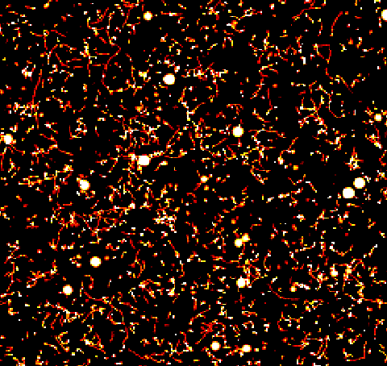
Sklenička z uranového skla, 5 minut

Slide 15
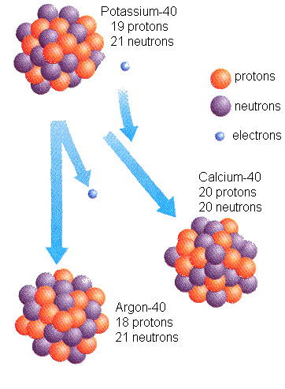
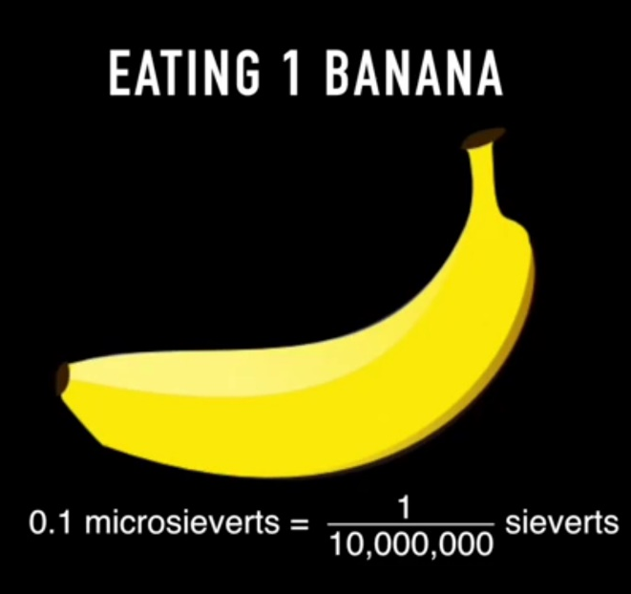
Aktivita lidského těla
Radioaktivní draslík ⁴⁰K (0,012% přírodního draslíku) se rozpadá beta rozpadem na vápník, popř. záchytem elektronu na argon.
Člověk hmotnosti 70 kg obsahuje asi 140 gramů draslíku, z toho 0.0164 gramů ⁴⁰K.
4300 těchto jader se v těle rozpadne každou sekundu.
Banán (má hodně draslíku) jako jednotka radioaktivity:)
https://en.wikipedia.org/wiki/Potassium-40
The Most Radioactive Places on Earth :: https://youtu.be/TRL7o2kPqw0

Slide 16
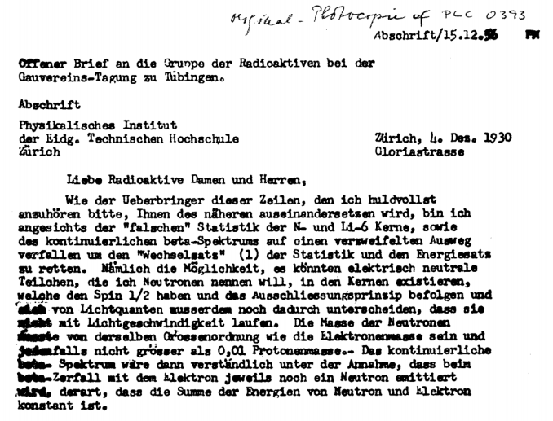
Aktivita lidského těla
Dopis Wolfganga Pauliho
Radioaktivní draslík ⁴⁰K (0,012% přírodního draslíku) se rozpadá beta rozpadem na vápník, popř. záchytem elektronu na argon.
Člověk hmotnosti 70 kg obsahuje asi 140 gramů draslíku, z toho 0.0164 gramů ⁴⁰K.
4300 těchto jader se v těle rozpadne každou sekundu.
Banán (má hodně draslíku) jako jednotka radioaktivity:)
https://en.wikipedia.org/wiki/Potassium-40
The Most Radioactive Places on Earth :: https://youtu.be/TRL7o2kPqw0

Slide 17
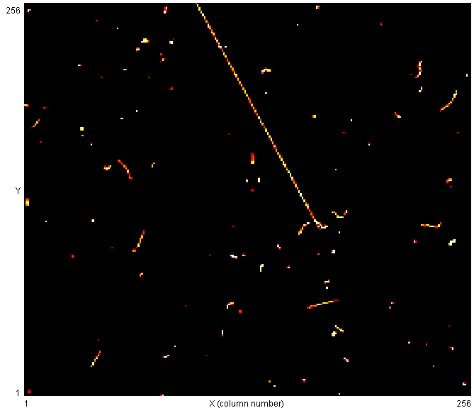
Jak částice vidí kamera MX-10
???

Slide 18
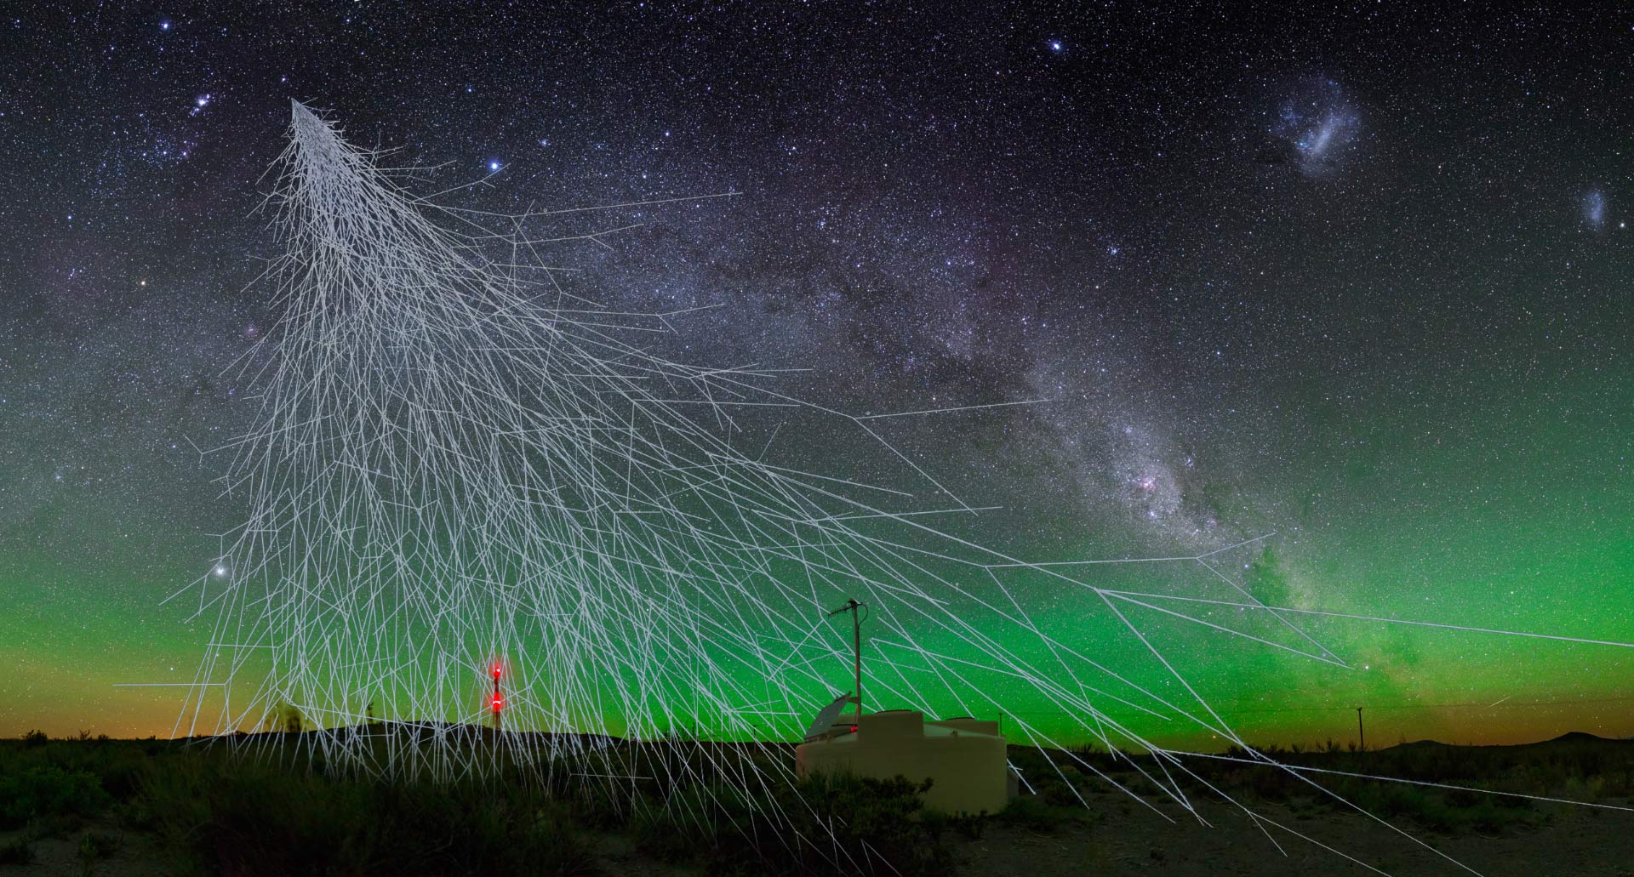
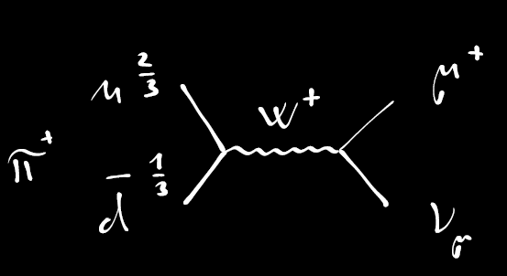
Jak částice vidí kamera MX-10
Jde o částici z kosmického záření zvanou mion

Slide 19
Miony
Miony jsou podobné elektronům, jen jsou asi 200x těžší a rozpadají se na elektron a neutrina.
Vznikají ve výškách kolem 20 km ve srážkách primárního kosmického záření s atmosférou.
Doba života mionu je asi 2 mikrosekundy.
Za tu dobu by i rychlostí světla uletěly jen 600m…
Přesto je pozorujeme při povrchu Země díky dilataci času – Einsteinova teorie relativity!
Každou sekundu jich asi 100 proletí Vaším tělem (jeden za minutu na čtvereční centimetr).
http://cosmic.lbl.gov/SKliewer/Cosmic_Rays/Muons.htm

Slide 20
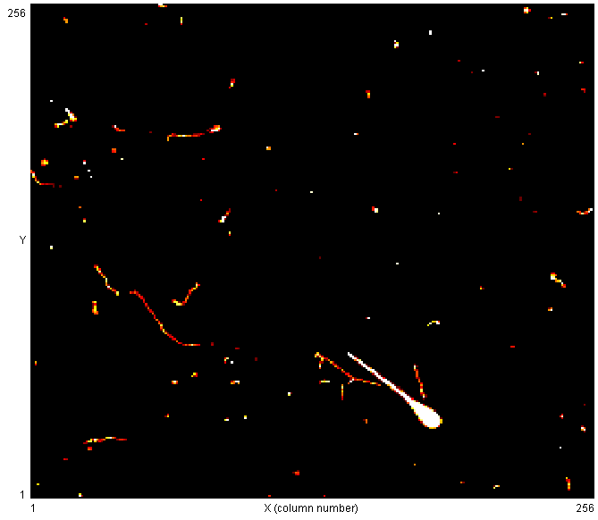
Jak částice vidí kamera MX-10
???

Slide 21
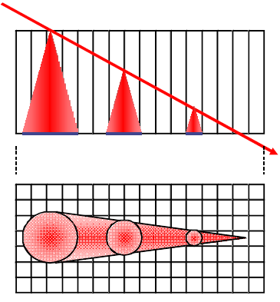
Jak částice vidí kamera MX-10
Vzácnější stopa silně energetické a ionizující částice, snad protonu, z kosmického záření.

Slide 22
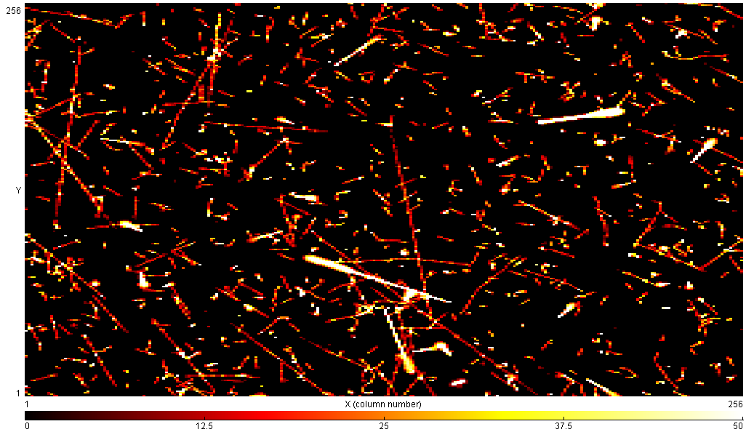
V letadle
Miony a i silně ionizující částice: piony, protony...
Nicméně let přes Atlantik se u člověka rovná rentgenu plic.

Slide 23
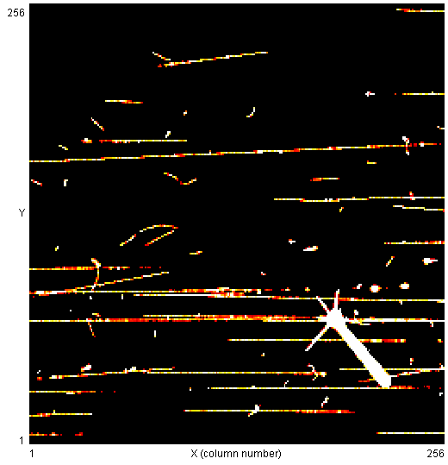
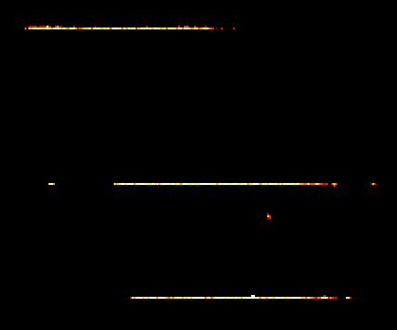
Ve svazku částic na urychlovači SPS v CERN
Miony
Piony

Slide 24
Ve svazku částic na urychlovači SPS v CERN
Miony
Piony
Jaderná interakce!

Slide 25
Mezinárodní kosmická stanice
ISS, 400km, Kredit: NASA, Ing. Stanislav Pospíšil, DrSc., UTEF, ČVUT.

Slide 26
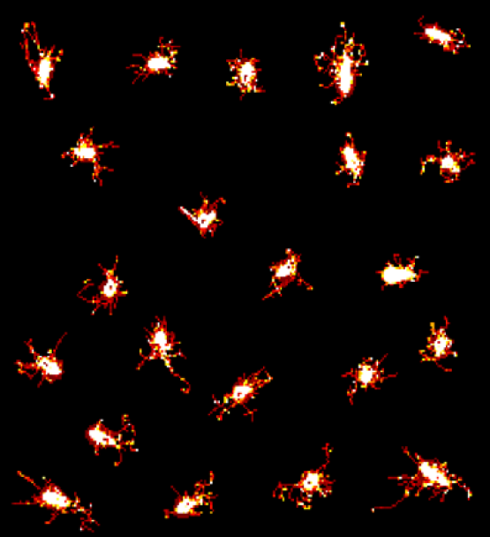
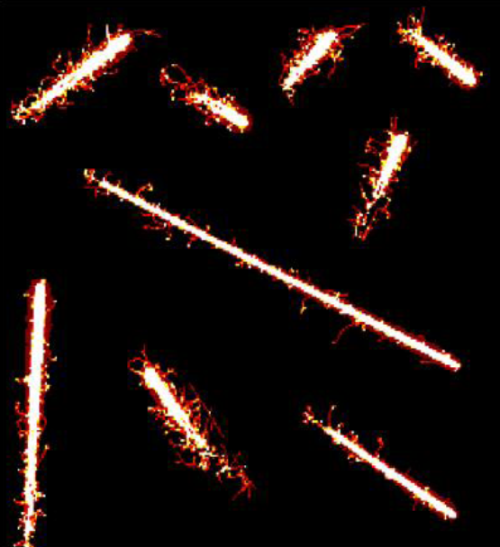
Vesmír
Sonda Proba-V, 800km, Kredit: ESA, Ing. Stanislav Pospíšil, DrSc., UTEF, ČVUT.

Slide 27
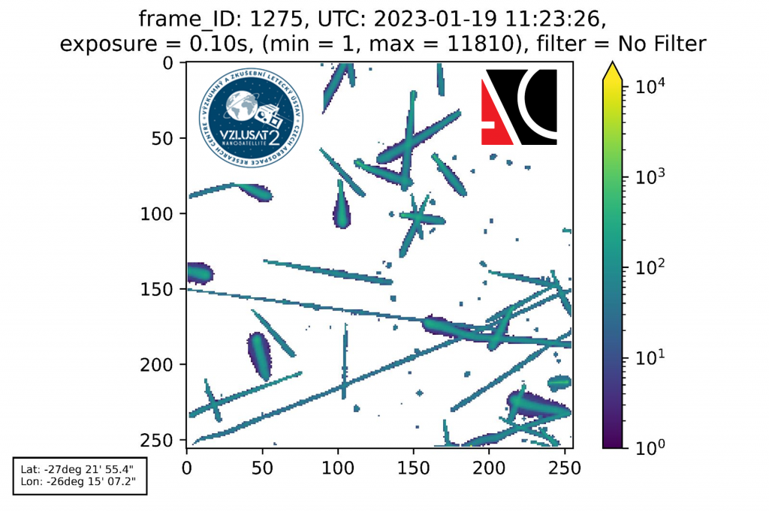
Vesmír
VZLUSA-2
https://advacam.com/subapp/quantum-imaging-detection/
https://advacam.com/application/space/

Slide 28
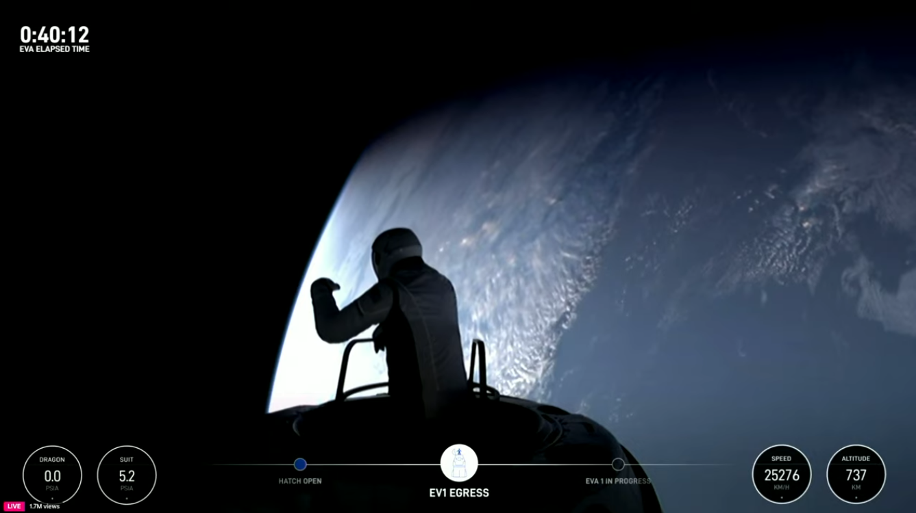
Vesmír
Polaris Dawn I, 12.9.2024

Slide 29
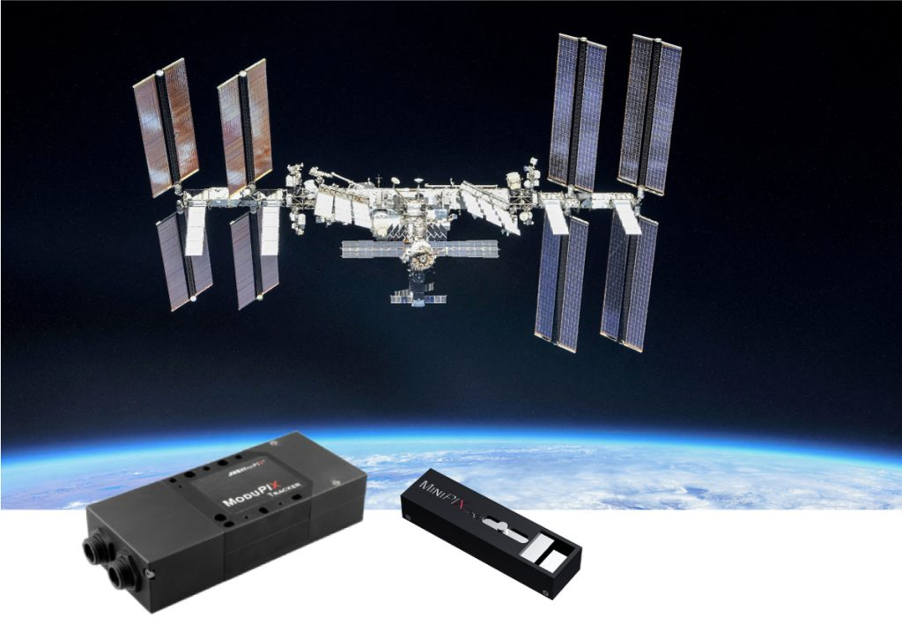
Aplikace
https://advacam.com/application/space/

Slide 30
Aplikace
https://cerncourier.com/a/first-human-3d-x-ray-in-colour/
https://advacam.com/application/biomedical/

Slide 31
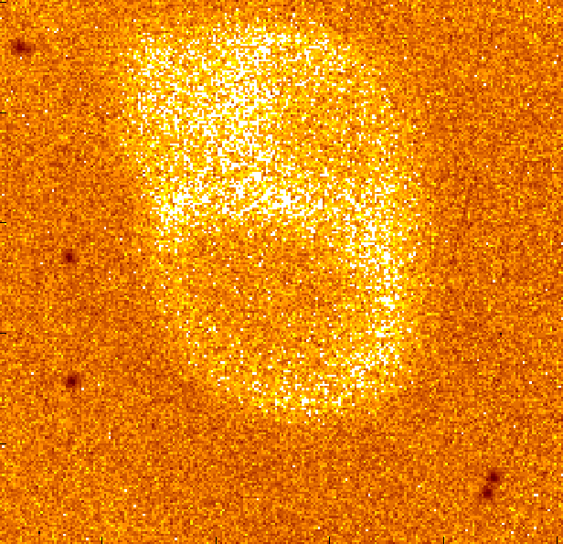
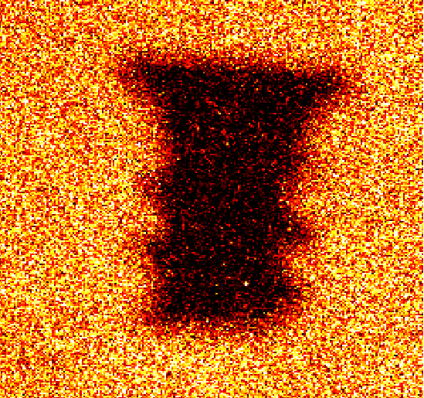
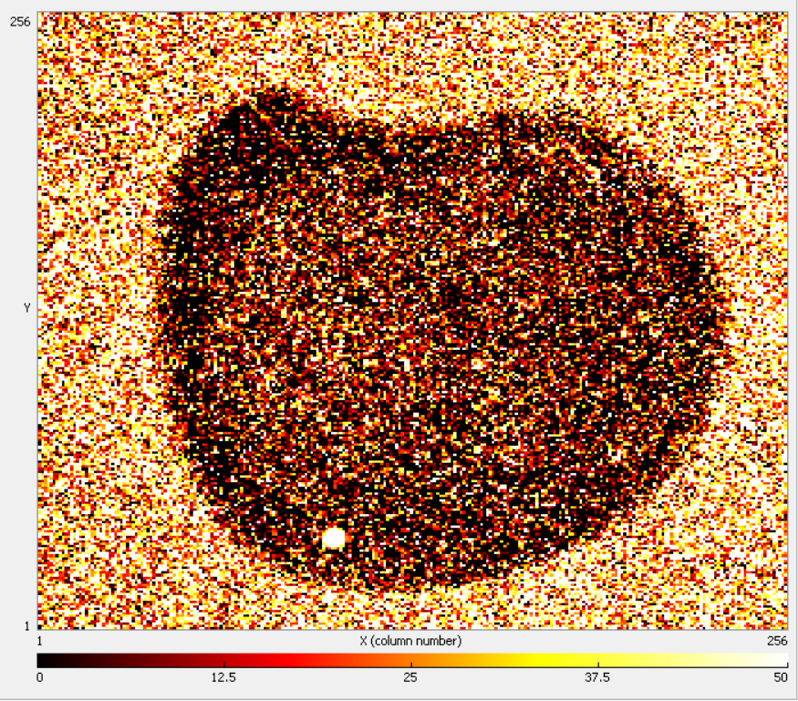
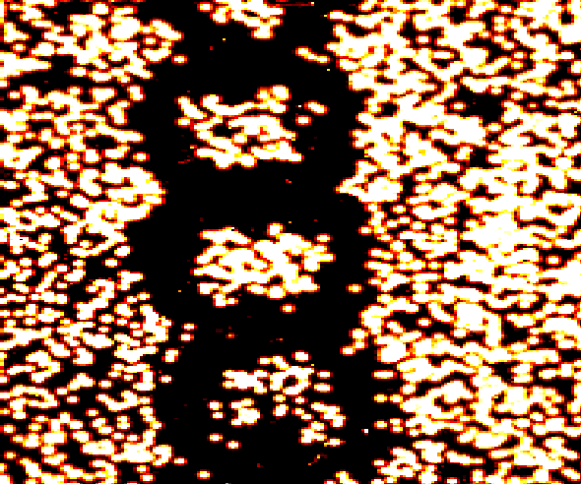
Princip rentgenu, defektoskopie
Průchod záření různou tloušťkou různých materiálů:
ulita, šroubek, lastura, řetízek.

Slide 32
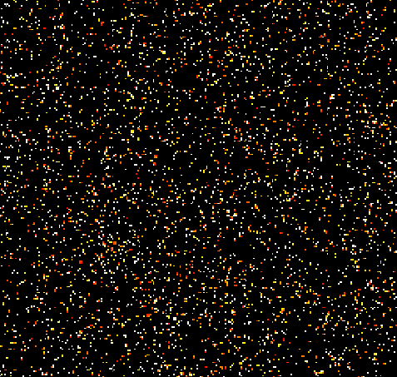

Slide 33
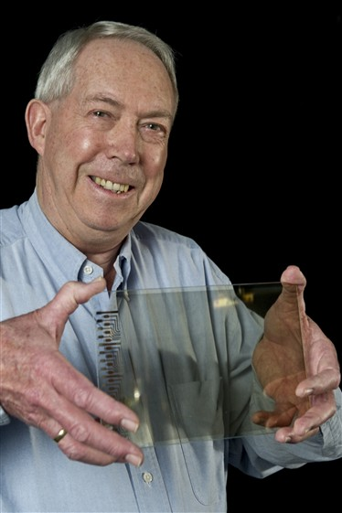
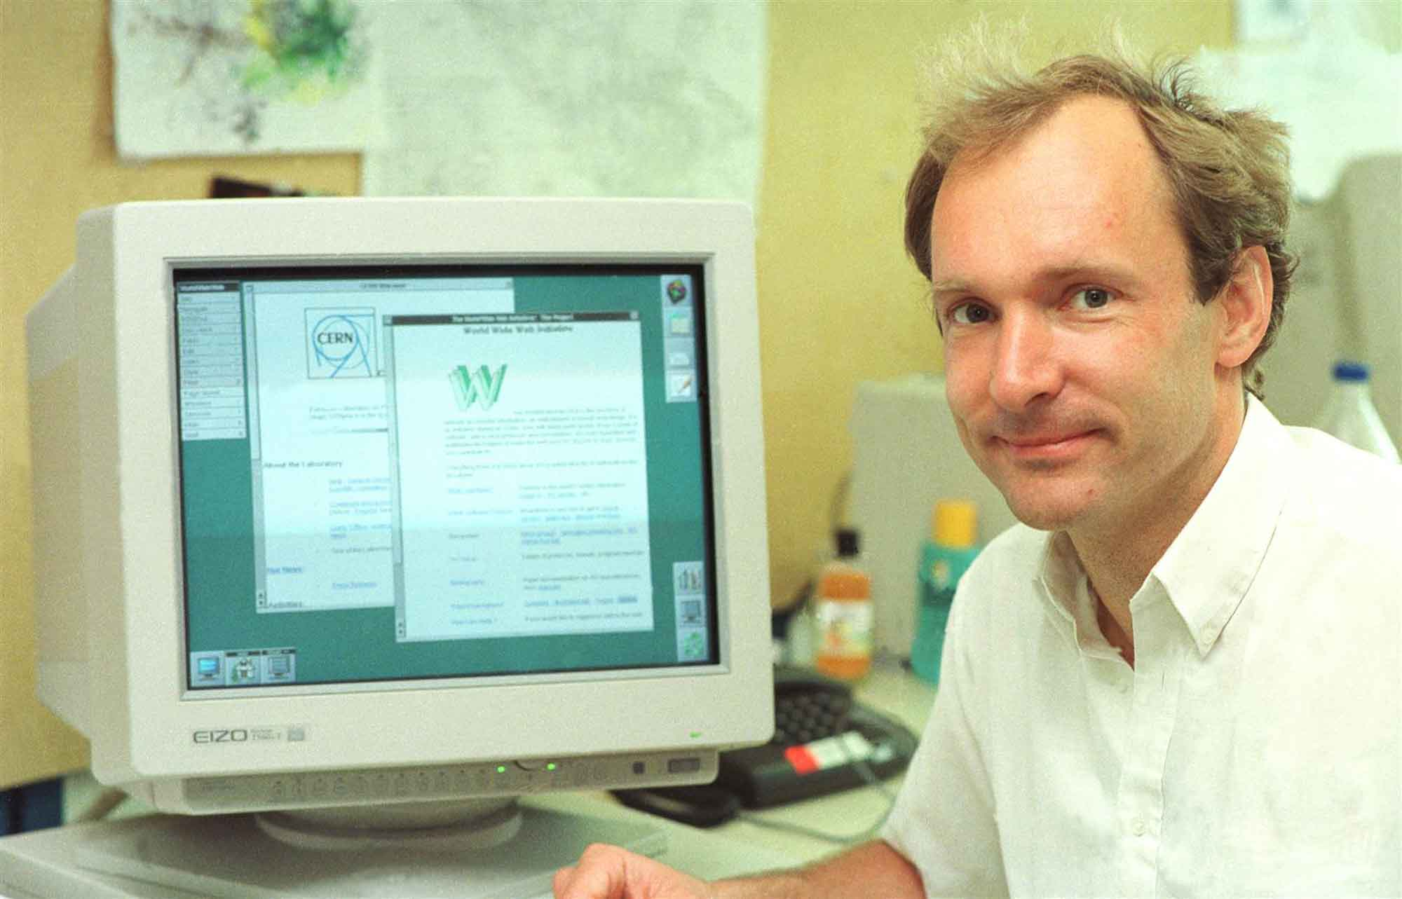
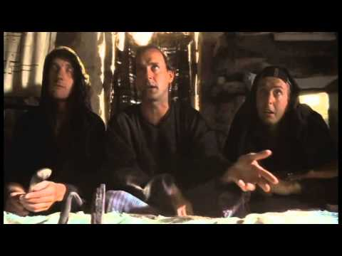
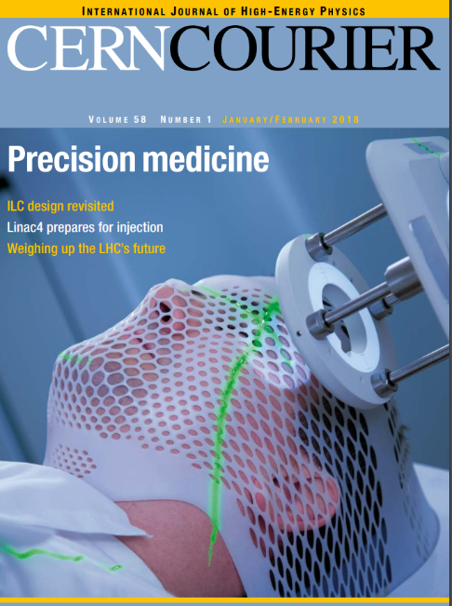
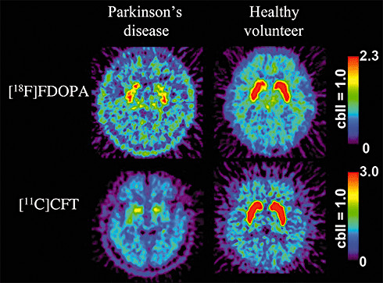
What has CERN/basic research ever done for us?
WWW
Touch screen
Monty Python’s Life of Brian
Positron Emission Tomography
Hadron therapy

Slide 34
